Slide 1


Slide 2


学习目标
会判定一条直线是否是圆的切线并会过圆上一点作圆的切线.
理解并掌握圆的切线的判定定理及性质定理.
能运用圆的切线的判定定理和性质定理解决问题.

Slide 3
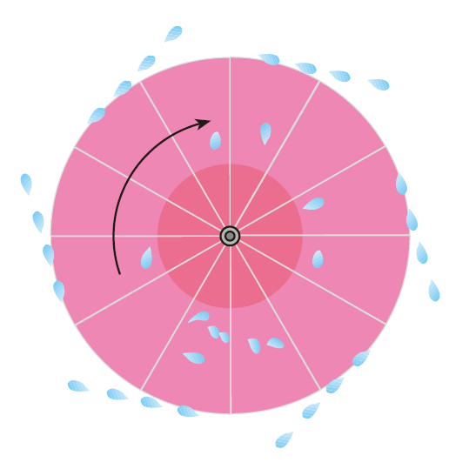
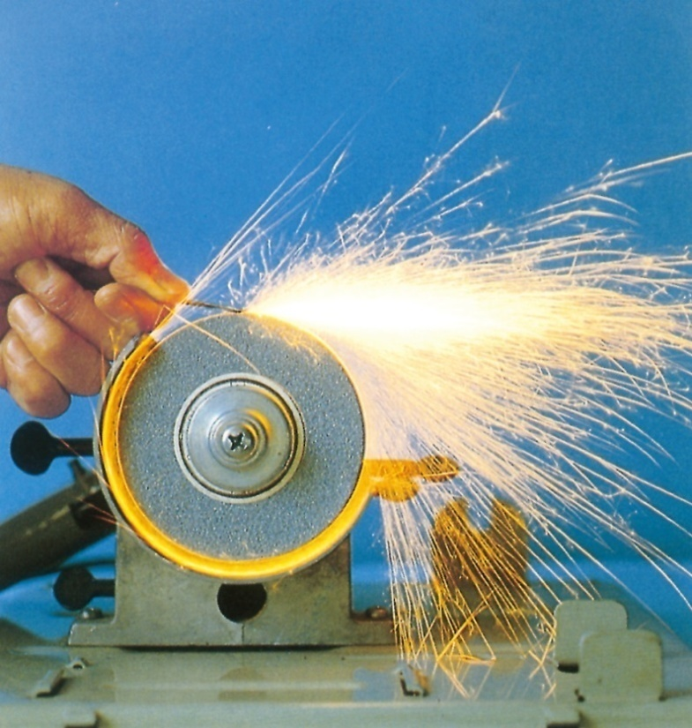
情景引入
转动雨伞时飞出的雨滴，用砂轮磨刀时擦出的火花，都是沿着什么方向飞出的？
都是沿切线方向飞出的.
生活中常看到切线的实例，如何判断一条直线是否为切线呢？学完这节课，你就都会明白.

Slide 4
知识精讲
切线的判定定理
问题：已知圆O上一点A，怎样根据圆的切线定义过点A作圆O的切线？
观察：
（1） 圆心O到直线AB的距离和圆的半径有什么数量关系?
（2）二者位置有什么关系？为什么？
B
Ｏ
A
O
C

Slide 5
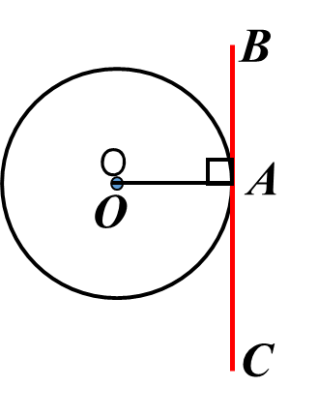
知识精讲
切线的判定定理
经过半径的外端并且垂直于这条半径的直线是圆的切线.
应用格式
OA为⊙O的半径
BC为⊙O的切线
BC ⊥ OA于A

Slide 6
针对练习
判一判：下列各直线是不是圆的切线？如果不是，请说明为什么？
O.
O.
O
A
A
A
B
(1)
(2)
(3)
(1)不是，因为没有垂直.
(2),(3)不是，因为没有经过半径的外端点A.
【点睛】在此定理中，“经过半径的外端”和“垂直于这条半径”，两个条件缺一不可，否则就不是圆的切线.

Slide 7
知识精讲
判断一条直线是一个圆的切线有三个方法：
1.定义法：直线和圆只有一个公共点时，我们说这条直线是圆的切线;
l
2.数量关系法：圆心到这条直线的距离等于半径(即d=r)时，直线与圆相切；
r
d
l
3.判定定理：经过半径的外端且垂直于这条半径的直线是圆的切线.
O
l
A

Slide 8
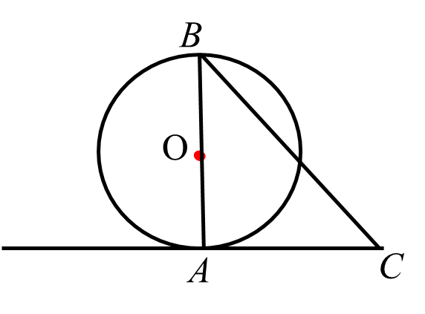
典例解析
例1：如图,∠ABC=45°，直线AB是☉O上的直径，且AB=AC.
求证：AC是☉O的切线.
分析：直线AC经过半径的一端，因此只要证OA垂直于AB即可.
证明：∵AB=AC，∠ABC＝45°，
∴∠ACB＝∠ABC＝45°.
∴∠BAC=180°-∠ABC-∠ACB=90°.
∵AB是☉O的直径，
∴ AC是☉O的切线.

Slide 9
典例解析
例2：已知：直线AB经过⊙O上的点C，并且OA=OB，CA=CB.求证：直线AB是⊙O的切线.
分析：由于AB过⊙O上的点C，所以连接OC，只要证明AB⊥OC即可.
O
证明：连接OC(如图).
∵ OA＝OB,CA＝CB,
∴ OC是等腰三角形OAB底边AB上的中线.
∴ AB⊥OC.
∵ OC是⊙O的半径,
∴ AB是⊙O的切线.
A
C
B

Slide 10
典例解析
例3：如图,△ABC 中，AB ＝AC ，O 是BC的中点，⊙O 与AB 相切于E.求证：AC 是⊙O 的切线．
A
分析：根据切线的判定定理，要证明AC是⊙O的切线，只要证明由点O向AC所作的垂线段OF是⊙O的半径就可以了，而OE是⊙O的半径，因此只需要证明OF=OE.
E
F
B
O
C

Slide 11
典例解析
证明：连接OE ，OA, 过O 作OF ⊥AC.
A
∵⊙O 与AB 相切于E ， ∴OE ⊥ AB.
E
F
又∵△ABC 中，AB ＝AC ，O 是BC 的中点．
∴AO 平分∠BAC，
B
O
C
又OE ⊥AB ，OF⊥AC.
∴OE ＝OF.
∵OE 是⊙O 半径，OF ＝OE，OF ⊥ AC.
∴AC 是⊙O 的切线．

Slide 12
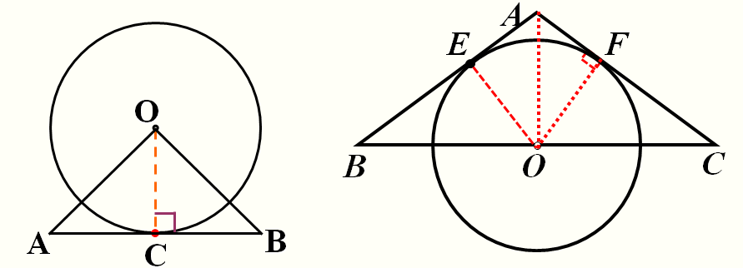
归纳总结
证切线时辅助线的添加方法
(1) 有交点，连半径,证垂直;
(2) 无交点，作垂直,证半径.
有切线时常用辅助线添加方法
见切点，连半径，得垂直.
例1
例2
切线的其他重要结论
(1)经过圆心且垂直于切线的直线必经过切点;
(2)经过切点且垂直于切线的直线必经过圆心.

Slide 13
典例解析
例4：如图，PA为⊙O的切线，A为切点．直线PO与⊙O交于B、C两点，∠P＝30°，连接AO、AB、AC.
(1)求证：△ACB≌△APO；
(2)若AP＝ ，求⊙O的半径．
A
C
解析：(1)根据已知条件我们易得∠CAB=∠PAO=90°，由∠P=30°可得出∠AOP=60°，则∠C=30°=∠P，即AC=
AP；这样就凑齐了角边角，可证得△ACB≌△APO；
O
B
P
(2)由已知条件可得△AOP为直角三角形，因此可以通过解直角三角形求出半径OA的长.

Slide 14
典例解析
(1)求证：△ACB≌△APO；
(1)证明：∵PA为⊙O的切线，A为切点，
A
∴∠OAP＝90°.
又∵∠P＝30°，∴∠AOB＝60°，
又OA＝OB，∴△AOB为等边三角形．
∴AB＝AO，∠ABO＝60°.
C
O
B
P
又∵BC为⊙O的直径，∴∠BAC＝90°.
在△ACB和△APO中，
∠BAC＝∠OAP，AB＝AO，∠ABO＝∠AOB，
∴△ACB≌△APO.

Slide 15
典例解析
(2)若AP＝ ，求⊙O的半径．
(2)解：在Rt△AOP中，∠P＝30°，AP＝ ，
A
∴AO＝1，
∴CB＝OP＝2，
∴OB＝1，即⊙O的半径为1.
C
O
B
P
【点睛】利用切线的性质解题时，常需连接辅助线，一般连接圆心与切点，构造直角三角形，再利用直角三角形的相关性质解题.

Slide 16
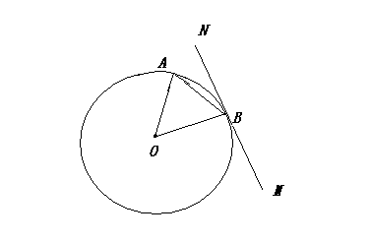
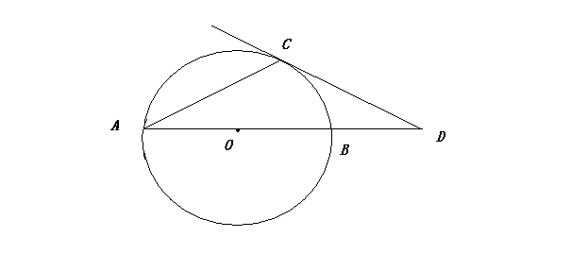
针对练习
1.如图：在⊙O中，OA、OB为半径，直线MN与⊙O相切于点B，若∠ABN=30°，则∠AOB= .
2.如图AB为⊙O的直径，D为AB延长线上一点，DC与⊙O相切于点C，∠DAC=30°， 若⊙O的半径长1cm，则CD= cm.
60°

Slide 17
达标检测
1.判断下列命题是否正确.
⑴ 经过半径外端的直线是圆的切线. （ ）
⑵ 垂直于半径的直线是圆的切线. （ ）
⑶ 过直径的外端并且垂直于这条直径的直线是圆的切线. （ ）
⑷ 和圆只有一个公共点的直线是圆的切线. （ ）
⑸ 过直径一端点且垂直于直径的直线是圆的切线. （ ）
×
×
√
√
√

Slide 18
达标检测
2.如图所示，A是☉O上一点，且AO=5,PO=13,AP=12,则PA与☉O的位置关系是 .
相切
3.如图，在☉O的内接四边形ABCD中，AB是直径，∠BCD=120°，过D点的切线PD与直线AB交于点P，则∠ADP的度数为（ ）
A．40° B．35° C．30° D．45°
C
A
D
C
P
O
P
A
B
O
第2题
第3题

Slide 19
达标检测
4.如图, ⊙O切PB于点B,PB=4,PA=2,则⊙O的半径多少？
解：连接OB，则∠OBP=90°.
B
设⊙O的半径为r,则OA=OB=r,
OP=OA+PA=2+r.
A
P
O
在Rt△OBP中，
OB²+PB²=PO²，即r²+4²=(2+r)².
解得 r=3，
即⊙O的半径为3.

Slide 20
达标检测
5.如图,△ABC中，AB=AC，以AB为直径的⊙O交边BC于P， PE⊥AC于E.
求证:PE是⊙O的切线.
A
证明：连接OP.
∵AB=AC,∴∠B=∠C.
∵OB=OP，∴∠B=∠OPB，
∴∠OBP=∠C.
∴OP∥AC.
∵PE⊥AC，
∴PE⊥OP.
∴PE为⊙O的切线.
O
E
B
C
P

Slide 21
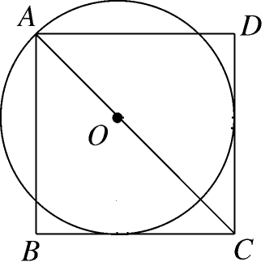
达标检测
6.如图，O为正方形ABCD对角线AC上一点，以O为圆心，OA长为半径的⊙O与BC相切于点M.求证：CD与⊙O相切．
证明：连接OM，过点O作ON⊥CD于点N，
∵⊙O与BC相切于点M，
∴OM⊥BC.
又∵ON⊥CD，O为正方形ABCD对角线AC上一点，
∴OM＝ON，
∴CD与⊙O相切．
N
M

Slide 22
达标检测
7.已知：△ABC内接于☉O，过点A作直线EF.
（1）如图1，AB为直径，要使EF为☉O的切线，还需添加的条件是（只需写出两种情况）：
① _________ ；② _____________ .
（2）如图2，AB是非直径的弦，∠CAE=∠B，求证：EF是☉O的切线.
BA⊥EF
∠CAE=∠B
F
F
O
O
A
B
A
B
C
C
E
E
图1
图2

Slide 23
达标检测
证明：连接AO并延长交☉O于D,连接CD,则AD为☉O的直径.
∴ ∠D+ ∠DAC=90 °,
∵ ∠D与∠B同对 ,
∴ ∠D= ∠B,
又∵ ∠CAE= ∠B,
∴ ∠D= ∠CAE,
∴ ∠DAC+ ∠EAC=90°,
∴EF是☉O的切线.
F
O
A
D
B
C
E
图2

Slide 24
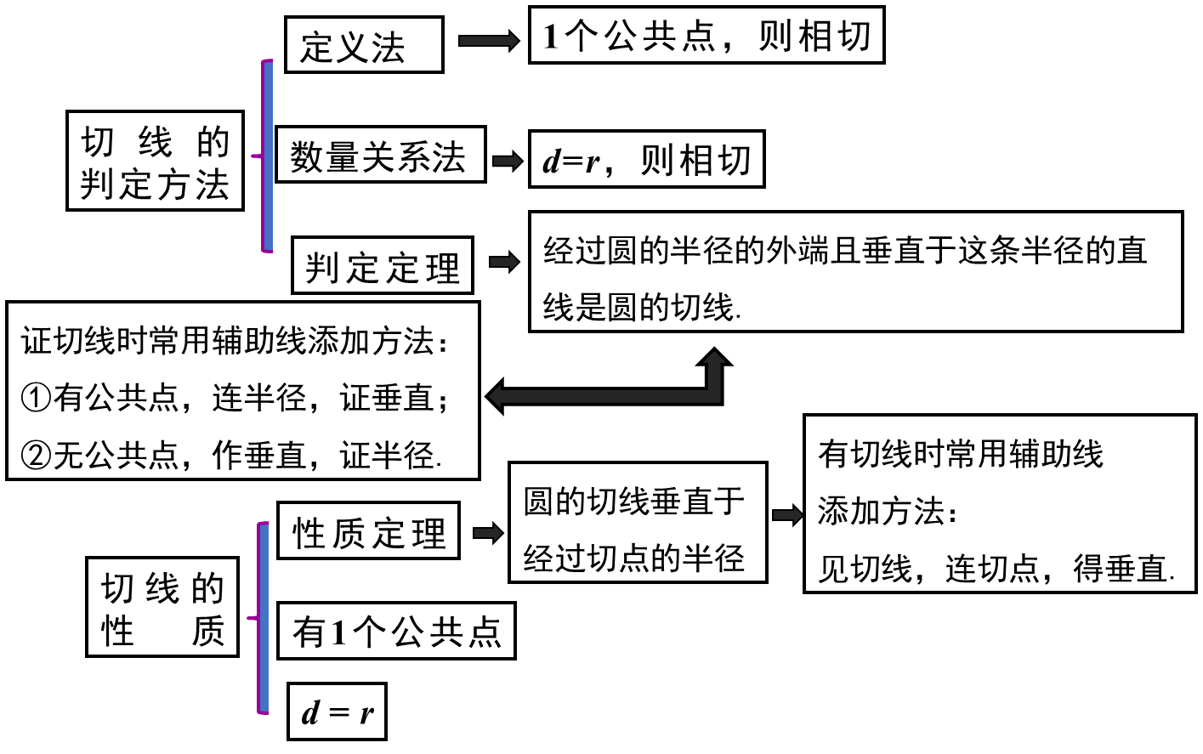
小结梳理

